Slide 1

كلية العلوم
قسم الكيمياء الحياتية
المرحلة الثانية
ربط شبكة LAN (Local Area Network)
م.د ميثم نبيل مقداد م. نرجس جاسم عماره

Slide 2
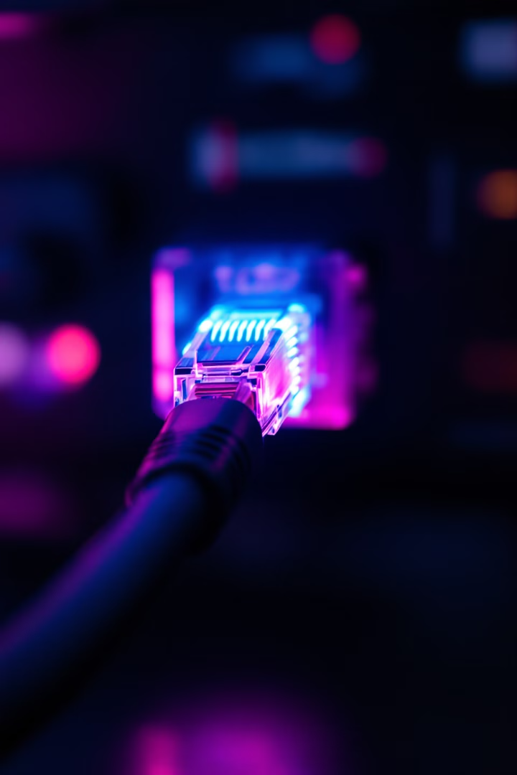
ربط شبكة LAN (Local Area Network)
تُعد شبكة LAN من التقنيات الأساسية في عالم الاتصالات، وتُمكن الأفراد من مشاركة الموارد وزيادة الإنتاجية.

Slide 3
مفهوم شبكة LAN
شبكة محلية
مشاركة موارد
تُربط أجهزة كمبيوتر وأجهزة أخرى في مكان واحد
طباعة، تخزين، إنترنت، مشاركة ملفات

Slide 4

أهمية شبكة LAN
التوفير
زيادة الإنتاجية
تخفيض تكلفة المعدات، توفير الوقت
مشاركة الموارد، تبادل المعلومات، التعاون
الاستقرار
سهولة إدارة الشبكة، أمان أفضل

Slide 5





مكونات شبكة LAN
كابلات
مفتاح
موجه
أجهزة الكمبيوتر
لإرسال البيانات بين الأجهزة
لربط الأجهزة داخل الشبكة
لربط شبكة LAN بـ إنترنت
أجهزة متصلة بالشبكة

Slide 6
خطوات إعداد شبكة LAN
1
اختيار بنية الشبكة
إعداد البنية التحتية
2
3
تثبيت برامج الشبكة
تكوين إعدادات الشبكة
4
5
اختبار وتصحيح الأخطاء

Slide 7
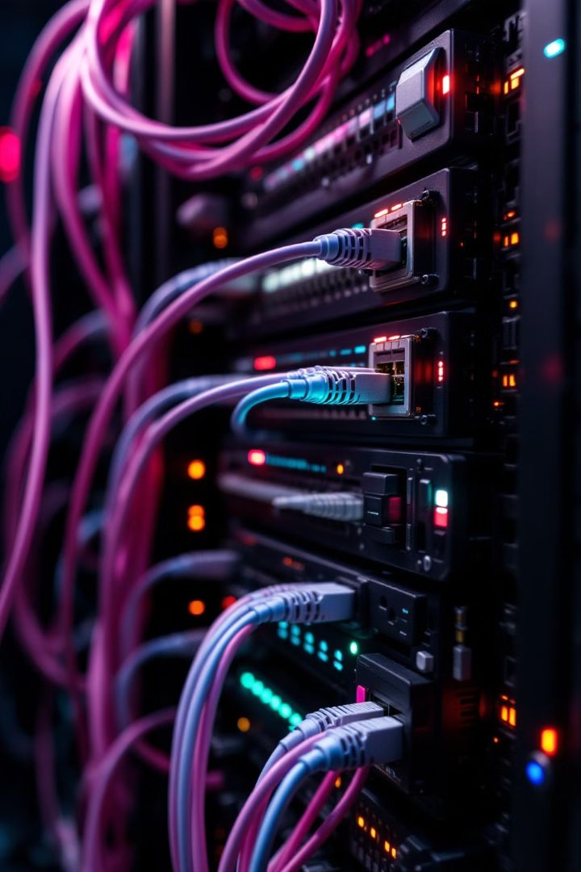



إعداد البنية التحتية لشبكة LAN
كابلات الشبكة
تحديد نوع الكابلات وطريقة التركيب
الموجهات
اختيار موجه مناسب للشبكة
مفاتيح الشبكة
تحديد نوع وعدد مفاتيح الشبكة

Slide 8



إعداد الإعدادات التقنية لشبكة LAN
تحديد عناوين IP
لكل جهاز متصل بالشبكة
1
تحديد بروتوكولات الشبكة
2
مثل TCP/IP
إدارة أمان الشبكة
3
كلمات السر وجدران الحماية

Slide 9

التحقق من صحة وكفاءة شبكة LAN
2
1
اختبار اتصال الأجهزة
اختبار سرعة الشبكة
تأكد من اتصال جميع الأجهزة بالشبكة
تحقق من سرعة نقل البيانات
3
اختبار الأمان
التأكد من عدم وجود ثغرات أمنية

Slide 10

الخاتمة والنتائج
من خلال خطوات الإعداد الصحيحة، يمكن إنشاء شبكة LAN فعالة، تُحسّن من التواصل والعمل الجماعي بين الأفراد.

